Slide 1
دکتر محمد حسن قدیری ابیانه www.Ghadiri.ir
عوامل موثر بر ارزش پول ملی
و
تورّم

Slide 2
تاثیر ارزش پول بر توّرم
ارزش پول ملی بر تورم تاثیر مستقیم دارد.
افزایش ارزش پول ملی موجب کاهش تورم می‌شود.
کاهش ارزش پول ملی موجب افزایش تورم می‌شود.

Slide 3
عوامل موثر بر کاهش ارزش پول ملی
1- چاپ پول بدون پشتوانه (برای پرداخت حقوق‌ها).
2- چاپ پول بدون پشتوانه بیشتر (برای پرداخت افزایش حقوق‌ها).
8 و نیم میلیون حقوق بگیر شاغل و بازنشسته شامل:
حدود 4 میلیون شاغل
حدود 4 و نیم میلیون بازنشسته

Slide 4
عوامل موثر بر کاهش ارزش پول ملی
زیاد بودن تعداد کارکنان دولت
4 میلیون کارکنان دولت
ساعات مفید کاری کارکنان دولت
برخی ارزیابی‌ها مشخص کردند که متوسط ساعات مفید کاری در دستگاه‌های حکومتی ایران 22 دقیقه در روز است.
ساعات مفید کاری در ژاپن 8 ساعت در روز
در کره جنوبی 9و نیم ساعت در روز

Slide 5
عوامل موثر بر کاهش ارزش پول ملی
ساعت مفید کاری در کره جنوبی
یک روز یک کره‌ای = 24 نفر ایرانی
30 سال کار مفید یک کارمند ایرانی = 14 ماه یک کره‌ای
30 سال کار + 26 سال بازنشستگی!

Slide 6
عوامل موثر بر کاهش ارزش پول ملی
دولتی بودن کارخانجات و بسیاری از شرکت‌ها
راه حل:
خصوصی سازی به صورت:
واقعی و نه شبه‌دولتی
با سلامت
به قیمت واقعی
به سرعت

Slide 7
عوامل موثر بر کاهش ارزش پول ملی
قبل از انقلاب:
امید به زندگی 52 سال
سن بازنشستگی 30 سال
بعد از انقلاب:
امید به زندگی 76 سال
سن بازنشستگی 30 سال و کمتر

Slide 8
عوامل موثر بر کاهش ارزش پول ملی
در جهان:
با افزایش امید به زندگی سن بازنشستگی افزایش یافته
انگلستان، آلمان و ایتالیا 67 سال
آمریکا 67 سال و هشت ماه
آمریکا قصد دارد سن بازنستگی را به 70 سال افزایش دهد.
درجهان به طور متوسط در قبال هر 7 نفر شاغل یک بازنشسته
در ایران تعداد بازنشسته ها بیشتر از شاغلین!

Slide 9
عوامل موثر بر کاهش ارزش پول ملی
توجیه کاهش سن بازنشستگی در ایران
↑زودتر بازنشسته کنیم تا جوانان بجای آنها شاغل شوند!
قبل از انقلاب با توجه به امید به زندگی (52 سال)کسانی که بازنشسته می‌شدند حدودا 2 سال زنده می ماندند.
↑ بعد از انقلاب با توجه به امید به زندگی (76 سال) کسانی که بازنشسته می شوند حدود 26 سال زنده می‌مانند.

Slide 10
عوامل موثر بر کاهش ارزش پول ملی
بازنشسته‌ها در ایران تلاش می‌کنند در بخش خصوصی شاغل شوند.
بخش خصوص استخدام بازنشسته ها را ترجیح می‌دهند زیرا:
1- آنها دارای تجربه خوبی هستند.
2- حقوق بازنشستگی می‌گیرند.
3- بیمه سلامت دارند.
4- نیاز به پرداخت بیمه بازنشستگی ندارند.
↑ لذا بازنشسته‌ها جای جوانان در بازار کار بخش خصوصی را می‌گیرند

Slide 11
عوامل موثر بر کاهش ارزش پول ملی
↑ با بازنشسته کردن افراد دولت کوچک نمی‌شود.
↑ بلکه آنها حقوق می‌گیرند بدون اینکه کار کنند.
↑ در جهان: نسبت بازنشسته ها به شاغلین یک بازنشسته در قبال 7 شاغل
↑ در ایران: تعداد بازنشسته‌ها بیش از شاغلین
↑ 4 میلیون شاغل + 4 و نیم میلیون بازنشسته
↑ 30 سال 17% حقوقشان کسر می‌شود و 26 سال حقوق کامل می‌خواهند.

Slide 12
عوامل موثر بر کاهش ارزش پول ملی
↑ تقریبا همه صندوق‌های بازنشستگی ورشکسته‌اند
دولت سالیانه حدود 200 همت (200 هزار میلیارد تومان) به صندوق های بازنشستگی کمک می‌کند تا بتوانند حقوق بازنشسته‌ها را بدهند.
دولت برای پرداخت این مبلغ نیز باید پول بدون پشتوانه چاپ کند.
چاپ پول بدون پشتوانه یعنی کاهش ارزش پول ملی و افزایش تورم.

Slide 13
عوامل موثر بر کاهش ارزش پول ملی
راهکار
↑ سن بازنشستکی باید به 65 سالگی افزایش یابد.
↑ اگر کسی توان کار کردن نداشته باشد مورد حمایت قرار گیرد.
↑ دولت باید کوچک شود.
↑ واگذاری شرکتها به بخش خصوصی
استخدام ها محدود شود.
↑ نسبت شاغلین به بازنشسته ها باید به حدود 7 شاغل یک بازنشسته تبدیل شود.

Slide 14
عوامل موثر بر کاهش ارزش پول ملی
افزایش کف حداقل حقوق
وقتی کف حقوق‌ها افزایش می‌یابد قیمت همه چیز گران می‌شود.
افزایش مزد کارگران و کارکنان موجب افزایش قیمت تمام شده می‌گردد.

Slide 15
عوامل موثر بر کاهش ارزش پول ملی
افزایش کف حداقل حقوق
با افزایش حقوق کارکنان مرغداری و دام‌داری قیمت تمام شده و در نتیجه قیمت مرغ و گوشت افزایش می‌یابد

Slide 16
عوامل موثر بر کاهش ارزش پول ملی
افزایش کف حداقل حقوق
با افزایش حقوق کارکنان کارخانجات مصالح ساختمانی قیمت تمام شده مصالح افزایش می‌یابد.
مزد کارگران ساختمانی هم افزایش می‌یابد.

Slide 17
عوامل موثر بر کاهش ارزش پول ملی
افزایش کف حداقل حقوق
با افزایش قیمت مصالح ساختمانی و مزد کارگران ساختمانی، قیمت تمام شده ساخت افزایش می‌یابد.

Slide 18
عوامل موثر بر کاهش ارزش پول ملی
افزایش کف حداقل حقوق

Slide 19
عوامل موثر بر کاهش ارزش پول ملی
افزایش کف حداقل حقوق
با افزایش قیمت ساختمان‌های نوساز قیمت همه ساختمان‌ها افزایش می‌یابد.
اجاره آپارتمان بستگی به قیمت ساختمان بستگی دارد.
با افزایش قیمت آپارتمان طبیعتا اجاره‌بها نیز افزایش می‌یابد.

Slide 20
عوامل موثر بر کاهش ارزش پول ملی
افزایش کف حداقل حقوق
با افزایش کف حقوق‌ها قیمت تمام شده همه چیز افزایش می‌یابد.
رابطه مستقیمی بین افزایش حقوق‌ها و گران‌شدن هر کالا و خدمتی وجود دارد.

Slide 21
عوامل موثر بر کاهش ارزش پول ملی
کم بودن عرضه (تولید) شامل بخش خصوصی
زیاد بودن مصرف (اسراف) شامل همه مردم
در شرایط کمبود برق و گاز:
در جهان: برق و گاز تولید را تضمین و مصارف خانگی را کاهش می‌دهند.
در ایران: برق و گاز تولید را کاهش می‌هند تا مصارف خانگی حفظ شود (علیرغم اسراف در مصارف خانگی)

Slide 22
عوامل موثر بر کاهش ارزش پول ملی
عوامل موثر بر کاهش عرضه (تولید)
زیاد بودن روزهای تعطیل،
کم بودن ساعات مفید کاری،
کاهش تولید ناشی از تنبلی،
کم کاری،
ضعف فرهنگ کار،
ضعف وجدان کار
ضعف بهره‌وری

Slide 23
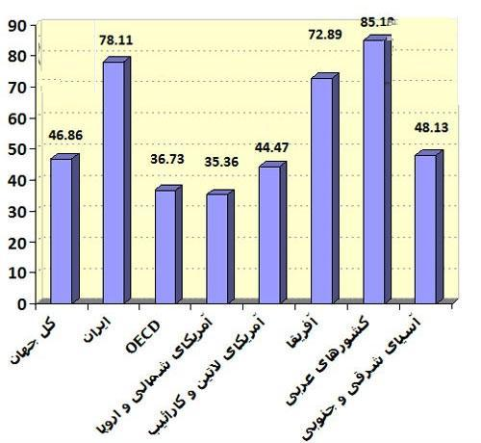
نمودار تنبلی اجتماعی در ایران و جهان

Slide 24
عوامل موثر بر کاهش ارزش پول ملی
فرهنگ کار:
دیدگاه اسلام:
امام علی(ع): بهترین تفریح کار است
دیدگاه عمومی در ایران:
بهترن کار تفریح است

Slide 25
عوامل موثر بر کاهش ارزش پول ملی
خود تحریمی
مردم برای خرید اجناس خارجی ریال می‌پردازند اما قبلا ارز صرف خرید آنها شده است.
کالای هر کشوری خریداری شود ارزش پول ملی، اشتغال و اقتصاد آن کشور به ضرر ارزش پول ایران، اشتغال و اقتصاد ایران تقویت می‌گردد.
خرید جنس خارجی یعنی بازار 85 میلیونی ایران در اختیار کشورهای تولید کننده خارجی قرار داده می‌شود.

Slide 26
عوامل موثر بر کاهش ارزش پول ملی
خرید کالاهای خارجی یعنی خودتحریمی
یعنی تحریم کالاهای ایران به نفع کشورهایی که ایران را تحریم کرده و بازارهای خود را به روی کالاهای ایرانی بسته‌اند.

Slide 27
عوامل موثر بر کاهش ارزش پول ملی
تاثیر ناترازی ارزی بر ارزش پول ملی و تورم
وقتی هزینه ارزی بیش از درآمد ارزی باشد ناترازی ارزی ایجاد می‌شود.
هرچه هزینه ارزی بیشتر باشد ارزش پول بیشتر کاهش می‌یابد.
مگر هزینه های ارزی که درآمد ارزی را بیشتر کند.
مثل واردات پارچه برای صادرات لباس‌های دوخته شده

Slide 28
عوامل موثر بر کاهش ارزش پول ملی
موارد مصرف ارز و اثر آن بر کاهش ارزش پول و افزایش تورم
کسانی که اجناس خارجی مصرف می‌کنند از قبیل:
- ماشین‌های خارجی
- البسه خارجی
- سیگار خارجی 3250 میلیارد تومان
- لوازم آرایشی خارجی10200 میلیارد تومان
- سفرهای تفریحی خارجی
و...

Slide 29
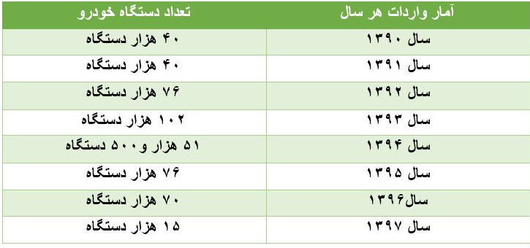
عوامل موثر بر کاهش ارزش پول ملی
آمار خودروهای وارداتی طی یک دهه

Slide 30
عوامل موثر بر کاهش ارزش پول ملی
واردات البسه خارجی:
- قاچاق پارچه به کشور حدود 40 برابر آمار واردات رسمی است.
- کارخانه های بافندگی پارچه در کشور در سال ۱۳۸۷ تنها توانستند ۸۰۰ میلیون متر مربع تولید داشته باشند.
- پوشاک و البسه در رتبه دوم قاچاق به کشور جای دارد.
- قاچاق پوشاک ۴ برابر قاچاق پارچه است.
منبع: yun.ir/166mk5

Slide 31
عوامل موثر بر کاهش ارزش پول ملی
هزینه سالانه سفرهای تفریحی خارجی:
- ترکیه: 2میلیون ایرانی و حداقل ۸۰۰۰ هزار میلیارد تومان
- امارات: ۲۸۰ هزار ایرانی بیش از ۵۰۰ میلیارد تومان.
- تایلند: بیش از ۸۰ هزار ایرانی بیش از ۴۰۰ میلیارد تومان.
- مالزی: ۷۲ هزار ایرانی حدود ۳۶۰ میلیارد تومان است

Slide 32
عوامل موثر بر کاهش ارزش پول ملی
مقام معظم رهبری: 1397/1/1
همه باید بر اقتصاد ملی و مصرف جنس داخلی تعصب داشته باشند و اگر جوانان همان‌قدر که در فوتبال و طرفداری از آبی و قرمز یا برخی باشگاههای خارجی تعصب دارند، بر اقتصاد داخلی و استفاده از تولید ملی نیز متعصب باشند، اقتصاد کشور اصلاح خواهد شد.

Slide 33
عوامل موثر بر کاهش ارزش پول ملی
اسراف در مصرف و هدر دادن سرمایه با اسراف
ایرانیان یکی از مسرف‌ترین مردم جهان هستند.
↑ اسراف در مصرف برق، گاز و فرآورده های نفتی
↑ اسراف در مصرف نوشابه
↑ اسراف در مصرف دارو
↑ اسراف در مصرف شیرینی‌جات
اسراف در مصرف چربی‌ها
و ...

Slide 34
عوامل موثر بر کاهش ارزش پول ملی
اسراف در مصرف برق
کولرهای ایران به اندازه کل مصر برق مصرف می‌کنند
وزیر نیرو:
🔹معادل کل برق مصرفی کشور مصر با ۱۰۰ میلیون نفر جمعیت فقط توسط کولرها در ایران برق مصرف می‌شود.

Slide 35
عوامل موثر بر کاهش ارزش پول ملی
دور ریز غذا
حدود ۲۵ تا ۳۰ درصد غذای کشور تبدیل به ضایعات می‌شود
یعنی سالانه ۳۰ تا ۳۷.۵ میلیون تن محصولات کشاورزی که غذای ۲۰ میلیون نفر است تبدیل به ضایعات می‌شود.
141 میلیون تن غذا نیاز داریم که ۱۲۵ میلیون تن آن در کشور تولید می‌کنیم و سالانه حدود ۱۰ تا ۱۶ میلیارد دلار برای واردات غذا به کشور ارز خارج می‌شود.

Slide 36
عوامل موثر بر کاهش ارزش پول ملی
هر چه در مصرف برق، گاز و فرآورده‌ها صرفه جویی گردد
می‌توان به قیمت بیش از 10 تا 200 برابر به نسبت قیمت داخلی صادر کرد.
و از این طریق درآمد ارزی را افزایش و ناترازی ارزی را کاهش داد.

Slide 37
عوامل موثر بر کاهش ارزش پول ملی
قیمت نفت خام حدود 80 دلار در بشکه
هزینه تمام شده فرآورده‌ها با احتساب هزینه پالایش، انبارداری، حمل و نقل و توزیع بیش از 100 دلار در بشکه
قیمت عرضه فرآورده ها در ایران:
نفت سفید بشکه ای نیم دلار (لیتری 150 تومان)
گازوئیل سهمیه ای بشکه ای یک دلار (لیتری 300 تومان)
گازوئیل آزاد بشکه‌ای 2 دلار (لیتری 600 تومان)
بنزین سهمیه ای بشکه ای 5 دلار (لیتری 1500 تومان)
بنزین آزاد بشکه‌ای 10 دلار (لیتری 3000 تومان)

Slide 38
عوامل موثر بر کاهش ارزش پول ملی
قیمت صادرات فرآورده‌های نفتی به نسبت قیمت های داخلی
نفت سفید 200 برابر
گازوئیل سهمیه ای 100 برابر
گازوئیل آزاد 50 برابر
بنزین سهمیه‌ای 20 برابر
بنزین آزاد 10 برابر

Slide 39
عوامل موثر بر کاهش ارزش پول ملی
صرفه جویی در مصرف گاز:
موجب نیاز کمتر به واردات گاز
ایجاد امکان صادرات گاز به قیمت حداقل ده برابر به نسبت قیمت عرضه داخلی می‌شود
ایران از ترکمنستان به قیمت جهان گاز وارد و به قیمت داخلی به مصرف کنندگان داخلی (بویژه در شمال کشور) عرضه می‌کند.

Slide 40
عوامل موثر بر کاهش ارزش پول ملی
صرفه‌جویی در مصرف برق، گاز و فرآورده‌های و صادرات آن موجب کسب درآمدهای ارزی و بهبود تراز ارزی کشور و در نتیجه افزایش ارزش پول ملی و کاهش تورم می‌شود.

Slide 41
عوامل موثر بر کاهش ارزش پول ملی
تفاوت قیمت صادرات یا واردات با قیمت عرضه داخلی را یارانه پنهان می‌گویند.
یارانه پنهان فرآورده های نفت سالانه حدود 100 میلیاد دلار است.
این مبلغ بیش از 2 برابر درآمد حاصل از صادرات نفتی است
و معادل 5 و نیم برابر پولی است که سالانه قرار است چین در ایران سرمایه‌گذاری کند!

Slide 42
عوامل موثر بر کاهش ارزش پول ملی
100 میلیارد دلار یارانه پنهان یعنی:
به ازای هر ایرانی ماهیانه 100 دلار معادل 5 میلیون تومان
خانواده 5نفری معادل ماهیانه 500دلار معادل 25میلیون تومان
یعنی از سهم هر ایرانی از فرآورده‌های نفتی برداشت و به نفع مصرف کندگان اختصاص می یابد.
10% از جمعیت که از همه ثروتمندتر هستند 30 برابر 10% از فقیرترین اقشار جامعه از آن بهره می‌برند!

Slide 43
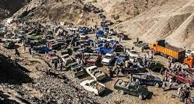
عوامل موثر بر کاهش ارزش پول ملی
قاچاق سوخت ایران

Slide 44
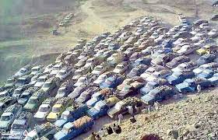
عوامل موثر بر کاهش ارزش پول ملی
قاچاق سوخت به:
پاکستان
افغانستان
ترکیه
عربستان
کویت
قطر
امارات
و ...

Slide 45
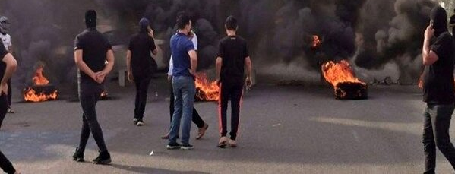
عوامل موثر بر کاهش ارزش پول ملی
اغتشاش به ارزش پول ملی لطمه زده و تورم را می‌افزاید

Slide 46

عوامل موثر بر کاهش ارزش پول ملی
اثر تحریم‌ها
بر ارزش پول
و تورم

Slide 47
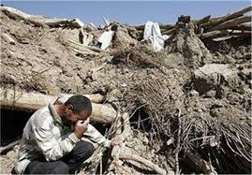
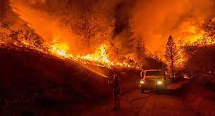
عوامل موثر بر کاهش ارزش پول ملی
حوادث طبیعی اثر زیانبار بر
ارزش پول ملی و تورم دارد:
سیل
زلزله
آتش گرفتن
بیماری های واگیردار مثل کرونا

Slide 48
عوامل موثر بر کاهش ارزش پول ملی
عوامل خارجی موثر بر تورم
جنگ‌ها و اثر آن بر قیمت‌های‌جهانی مثل جنگ روسیه و اوکراین
قحطی‌ها و اثر آن بر قیمت‌های جهان
حوادث طبیعی و اثر آن بر قیمت‌های جهانی
افزایش قیمت جهانی سوخت و اثر آن به قیمت محصولات وارداتی

Slide 49
عوامل موثر بر کاهش ارزش پول ملی
تمام تولیدات ایران که از اقلام وارداتی استفاده می کنند از تغییر قیمت های جهانی اثر می پذیرند.
قیمت مرغ و دام با افزایش قیمت خوراک دام وارداتی گران‌تر می‌شوند.
اوکراین و روسیه 30 درصد غلات صادراتی جهان را تامین می‌کردند.
با جنگ بین روسیه و اوکراین،صادرات غلات اوکراین متوقف شد و قیمت های غلات گاه تا 400 درصد افزایش یافت.

Slide 50
عوامل موثر بر کاهش ارزش پول ملی
قاچاق کالاهای یارانه‌ای ایران به خارج
سوخت
آرد
روغن
دارو
و ...

Slide 51
عوامل موثر بر کاهش ارزش پول ملی
فساد در همه ابعاد آن

Slide 52
عوامل موثر بر کاهش ارزش پول ملی
هجوم مردم برای خرید یا فروش ارزهای خارجی هم به نوبه خود در نرخ ارز تاثیر می‌گذارد.

Slide 53
عوامل موثر بر کاهش ارزش پول ملی
راهکار: هر کس هر کجا هست و هر کاری می‌کند:
بهتر کار کند.
از اسراف بپرهیزد.
قناعت به خرج دهد.

Slide 54
نمودار خنثی شدن تحریم‌ها
کاهش وابستگی اقتصاد
به نفت
پرهیز از اسراف و تبذیر
خنثی شدن
بیشتر
تحریم‌ها
کار و تلاش بیشتر آحاد مردم
خرید کالای داخلی به جای خارجی

Slide 55
نمودار کاهش وابستگی به نفت
افزایش ساعات مفید کاری
افزایش تولید
تولید بیشتر ثروت
افزایش مالیات
کاهش وابستگی به نفت

Slide 56
خرید کالای قاچاق
خرید کالای قاچاق خارجی
تقویت اقتصاد کشور خارجی تولیدکننده کالا
تضعیف اقتصاد
تقویت باندهای قاچاق
رواج بیکاری
ایجاد اشتغال برای کشور خارجی
کاهش ارزش ریـال
کاهش تولید
تقویت پول کشور خارجی
کاهش درآمدهای گمرکی
کاهش خدمات دولتی
تقویت موقعیت جهانی کشور خارجی
کاهش رفاه عمومی
تضعیف موقعیت جهانی اراین

Slide 57
نمودار عوامل مؤثر بر ازدواج، اعتیاد، فساد و امنیت
نمودار عوامل مؤثر بر ازدواج، اعتیاد، فساد و امنیت
کار بیشتر شاغلان
تولید ثروت
شکل‌گیری سرمایه
سرمایه‌گذاری در تولید و خدمات
ایجاد اشتغال
شاغل شدن جوانان
کسب درآمد پایدار
فراهم شدن امکان ازدواج

Slide 58
تاثیر کار و تلاش بر رفاه عمومی
ایجاد اشتغال
کار و تلاش
سرمایه‌‌گذاری در تولید
تولید: افزایش عرضه
شکل‌گیری سرمایه
کاهش قیمت
افزایش کیفی و کمی
شکل گیری بازار در داخل و خارج
ارزانی: مهار تورم
رفاه عمومی

Slide 59
رابطه افزایش کار و تلاش احاد مردم بر افزایش رفاه عمومی
نمودار رابطه کار با رفاه
نمودار رابطه کار با رفاه
کار و تلاش
افزایش تولید سرانه کشور
افزایش سطح عمومی حقوق‌ها
افزایش قدرت خرید مردم
افزایش رفاه عمومی

Slide 60
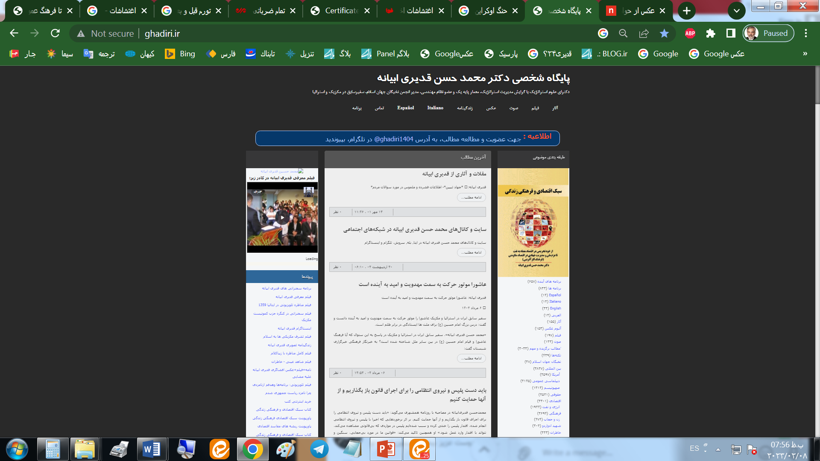

Slide 61
صفحات مجازی دکتر قدیری ابیانه
www.ghadiri.ir سایت
@ghadiri1404 صفحات مجازی
@Gozideha1404صفحه گزیده‌ها virasty.com/GhadiriAbyanehویراستی
http://instagram.com/ghadiriabyanehاینستاگرام
https://chat.whatsapp.com/KUzi9jG0pTV7n3wWdqRzHkواتساپ
📧 mh.ghadiri@gmail.comایمیل
ارتباط مستقیم با قدیری @Ghadiri Abyaneh

